Slide 1
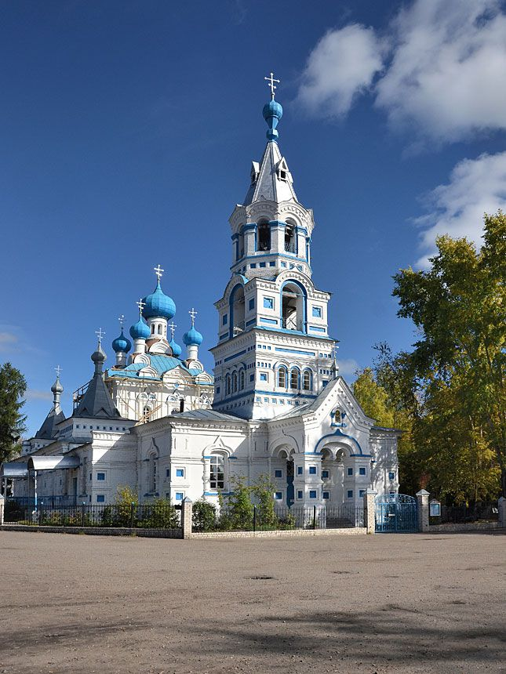
Виртуальная экскурсия по городу Кирсу.
Составила:
Шипигузова Светлана Борисовна
МКДОУ №4 «Росинка» г Кирс
2014 г.

Slide 2
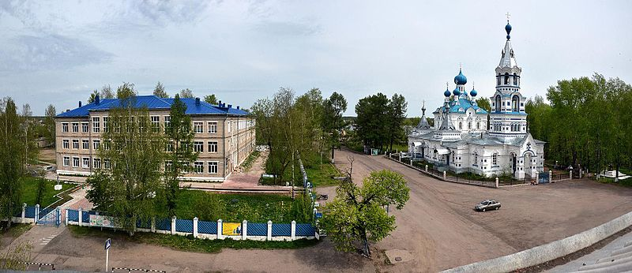

Slide 3
Покровская церковь.
Основана в 1894 году.
Освещена в 1915 году.
В годы советской власти – клуб завода «Кирскабель».
Здание вернулось к церкви в 1991 году.

Slide 4
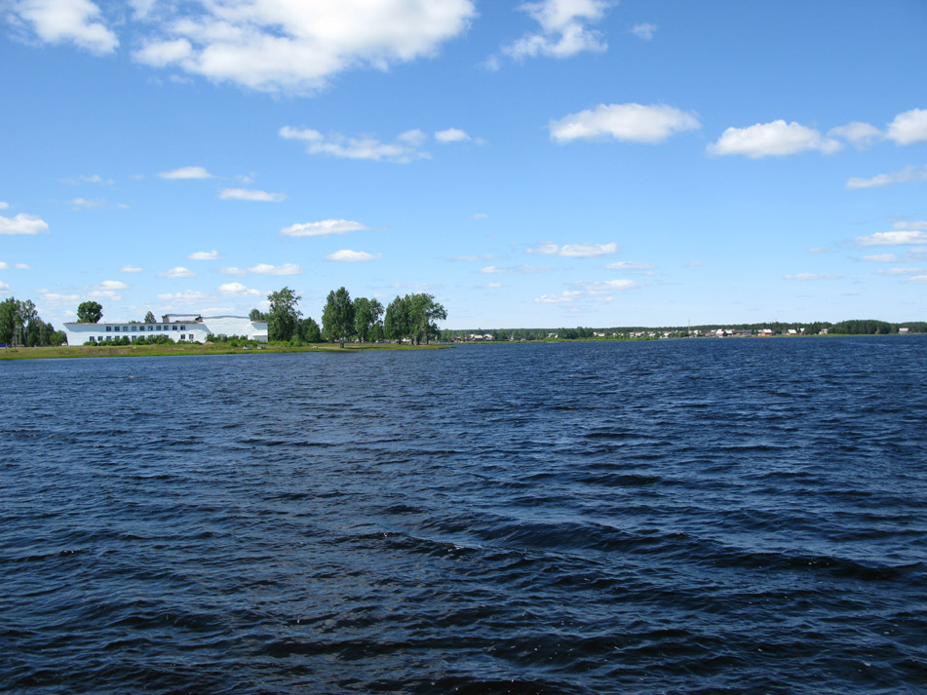
Кирсинский пруд.
Искусственный водоем. Строительство с 1729 по 1739 года ( под руководством мастера из Великого Устюга Евсея Крылова. Протяженность- 9 км.

Slide 5
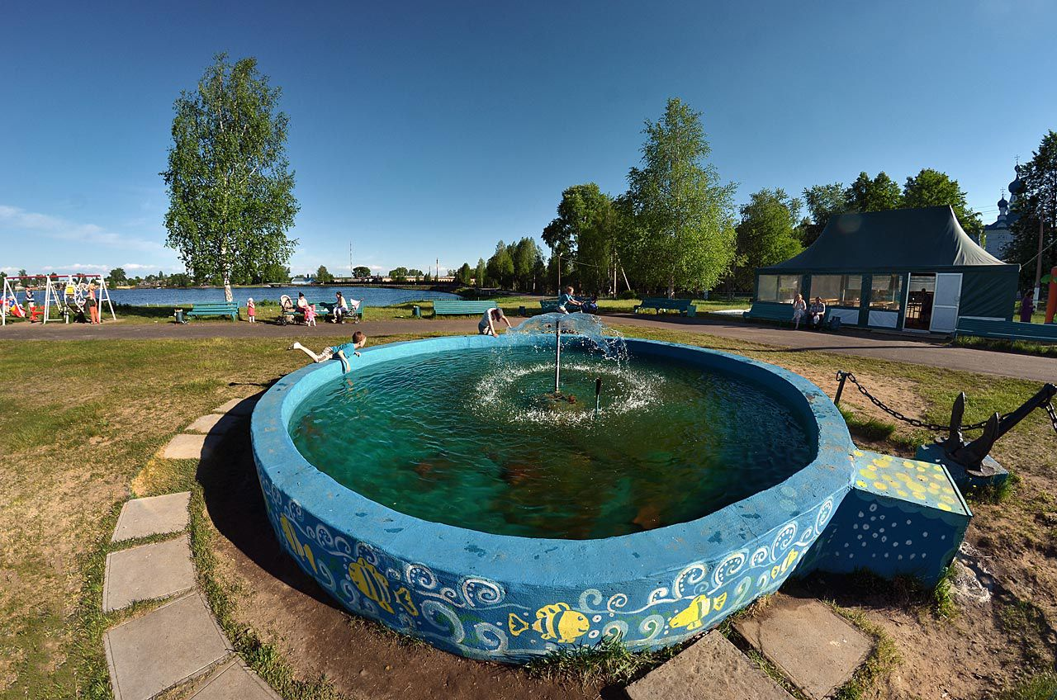
Городской фонтан и прилегающая зона отдыха.
Сооружен в 2009 году под руководством И.Б. Бронникова.

Slide 6
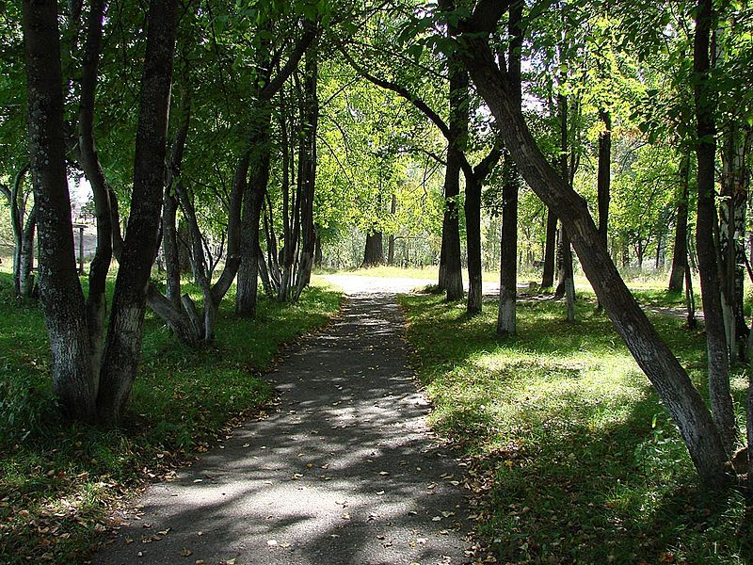
Аллея лип и лиственниц в городском парке.
Деревья посажены в 1861 году, в честь отмены крепостного права.

Slide 7
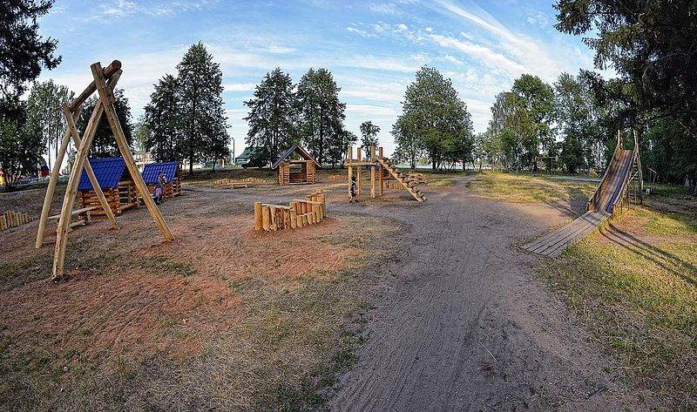
Детская игровая площадка в городском парке.
Реставрирована в 2013 году.

Slide 8
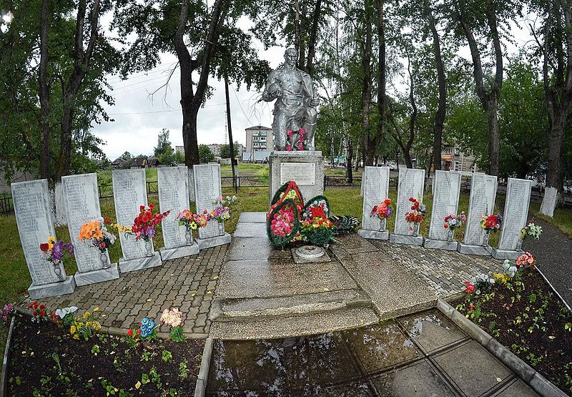
Аллея памяти, отдавщим жизнь за победу в Великой Отечественной войне.

Slide 9
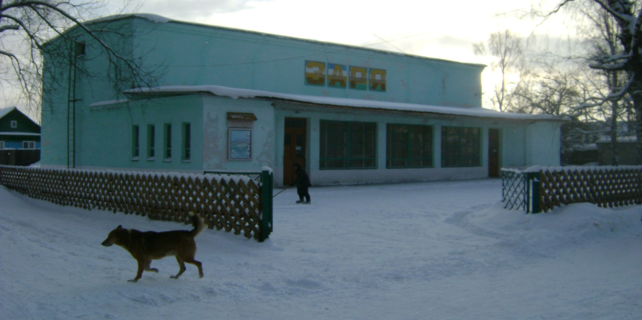
Кинотеатр «Заря»

Slide 10
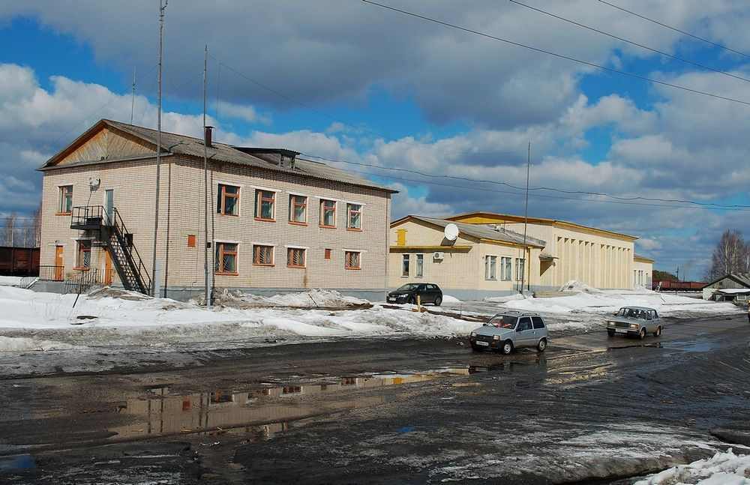
Железнодорожный вокзал.
Современное здание построено в 1986 году.

Slide 11
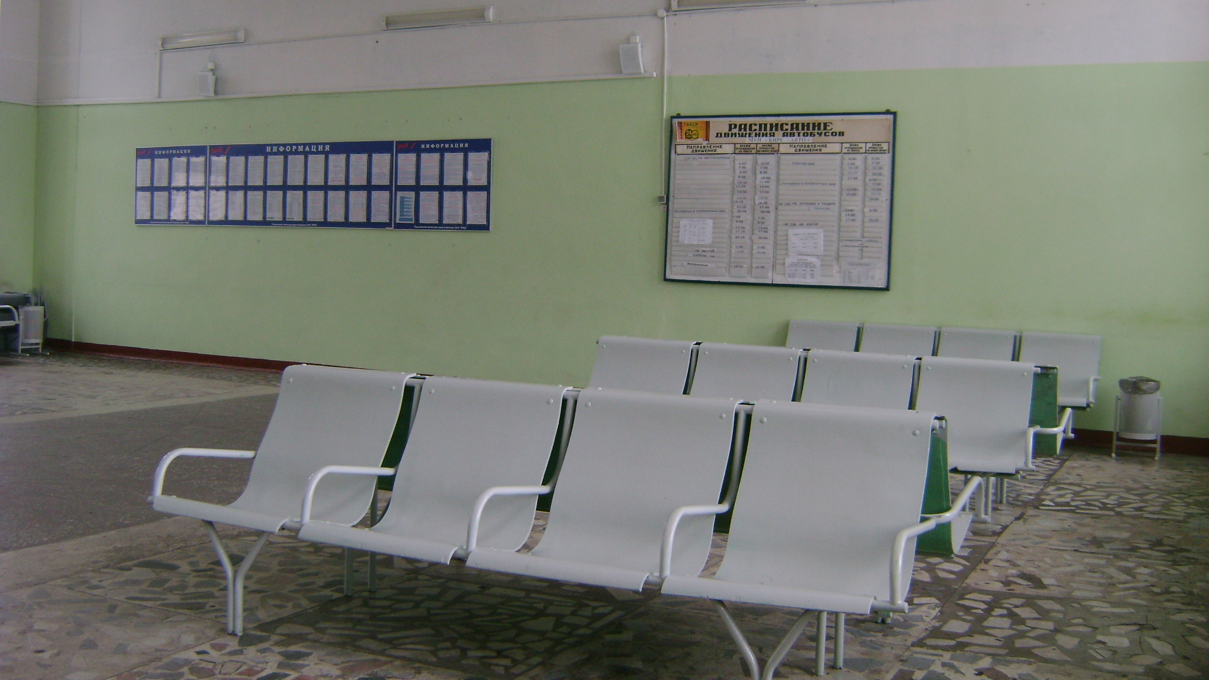
Зал ожидания на железнодорожном вокзале.

Slide 12
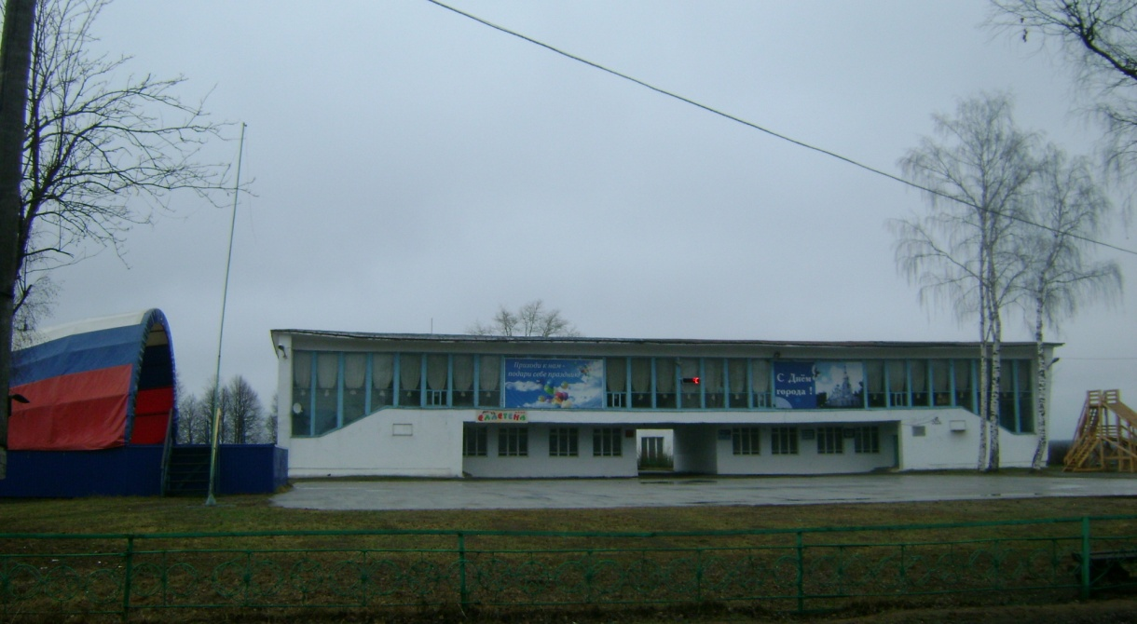
Дом культуры «Досуг»
На первом этаже находится взрослая и детская библиотеки. Актовый зал.
На втором этаже здания - исторический музей завода «Кирскабель», созданный 29 декабря 1977 года, спортивный зал ДЮСШ.

Slide 13
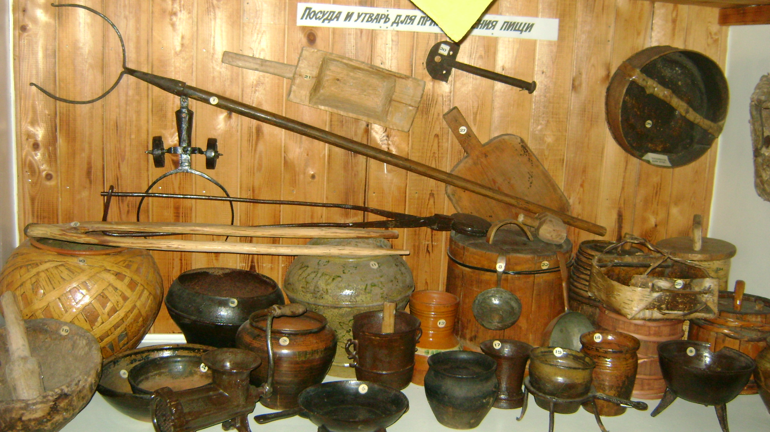
В краеведческом музее.

Slide 14
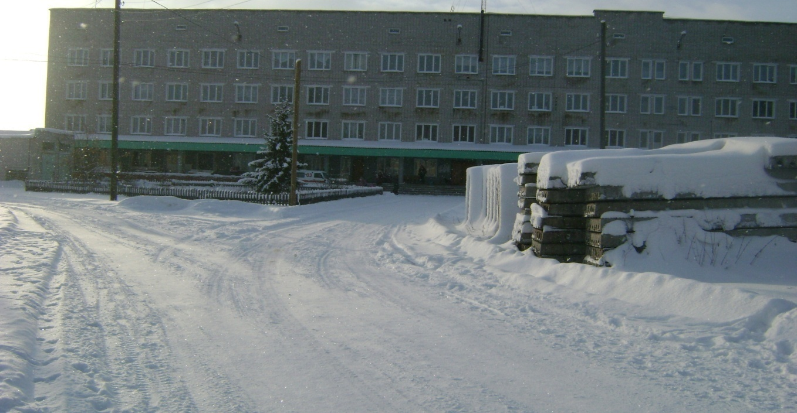
Верхнекамская районная больница.

Slide 15
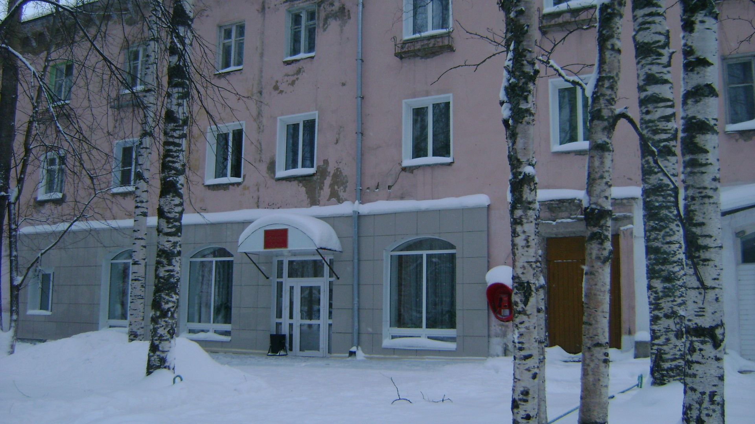
Детская школа искусств.

Slide 16
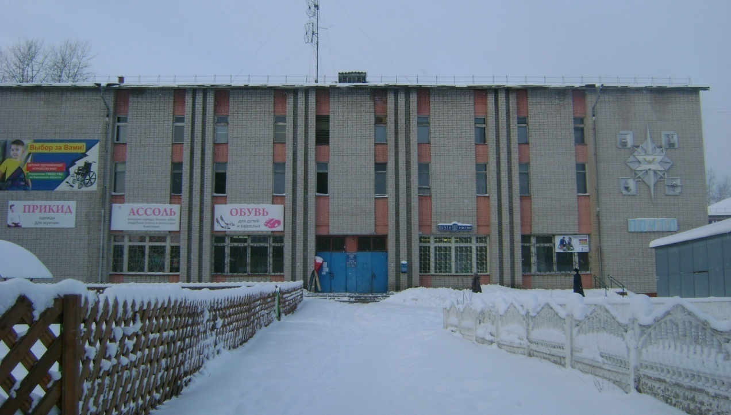
Здание почты.

Slide 17
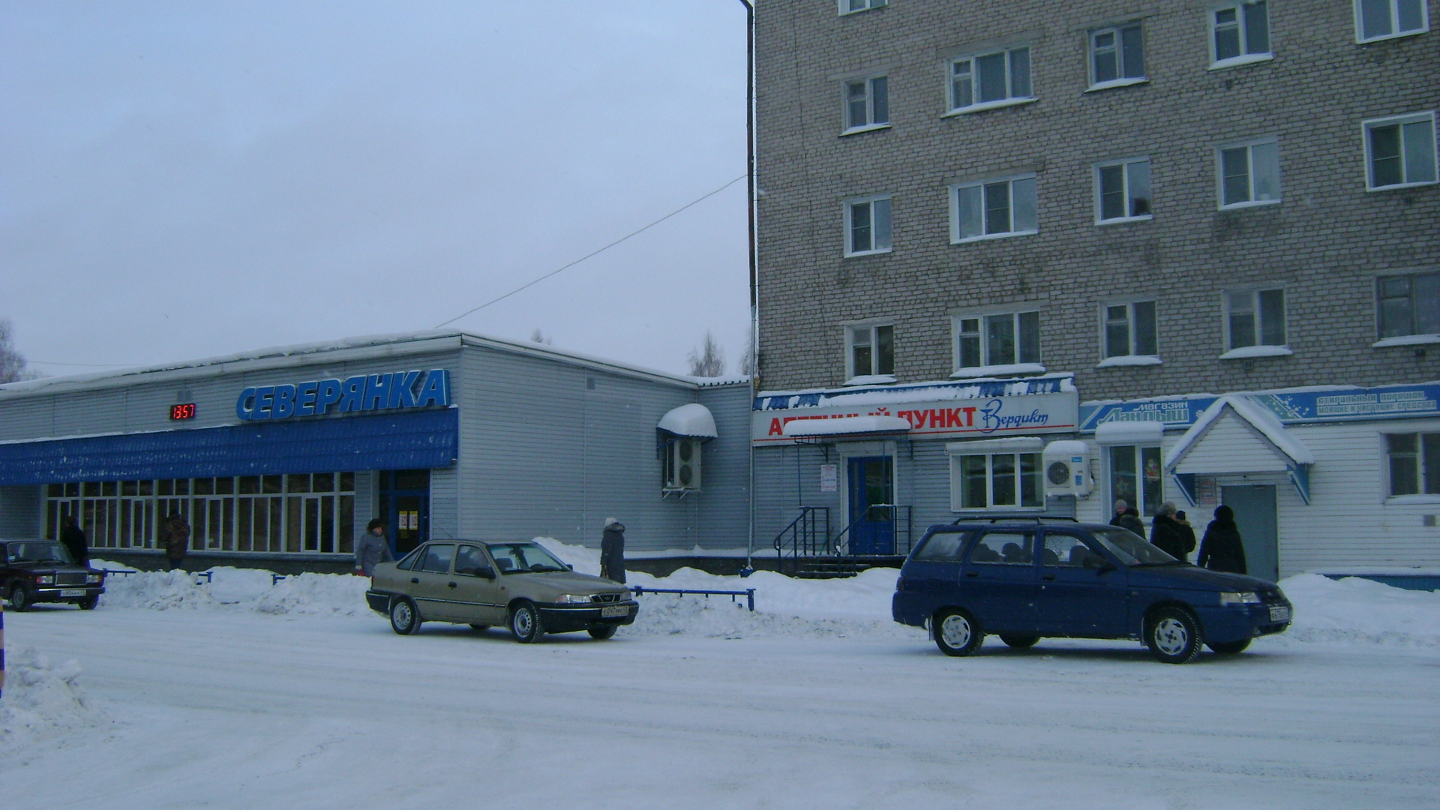
Аптечный пункт «Вердикт»

Slide 18
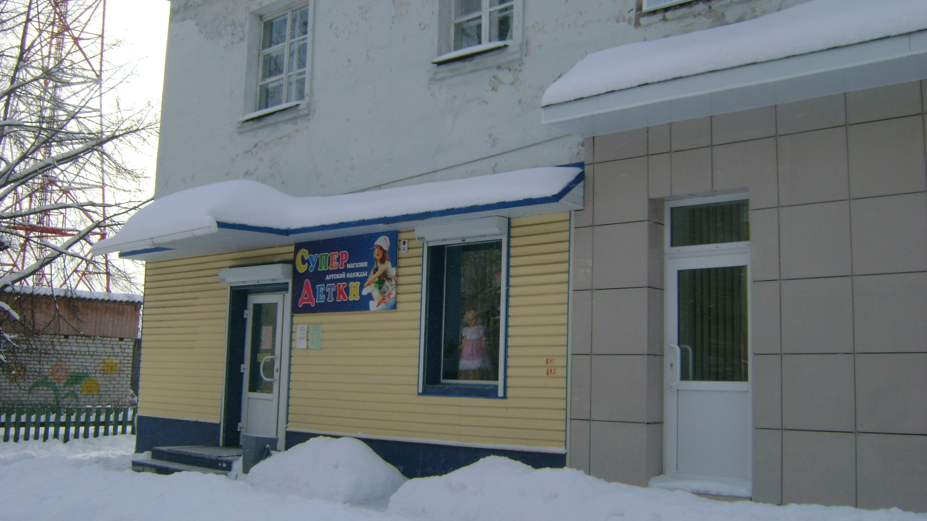
Магазин детской одежды «Супер Детки»

Slide 19
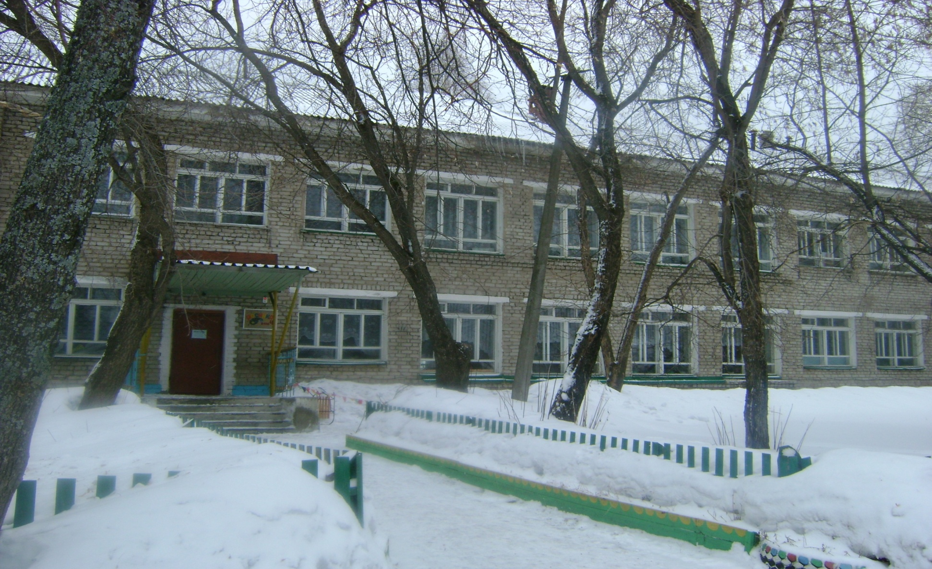
Детский сад «Росинка»
Раннею весною 1967 года начал свою работу детский комбинат № 6 завода «Кирскабель». Сейчас он МКДОУ №4 «Росинка».

